Slide 1
Лабораторная работа 9
Тагиев Б. А.
25 апреля 2023
Российский университет дружбы народов, Москва, Россия

Slide 2
Цель работы
Рассмотрим пример студентов, обедающих пирогами. Голодный студент становится сытым после того, как съедает пирог. Таким образом, имеем:
два типа фишек: «пироги» и «студенты»;
три позиции: «голодный студент», «пирожки», «сытый студент»;
один переход: «съесть пирожок».

Slide 3
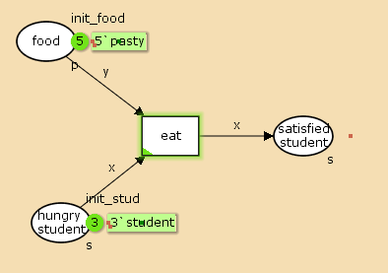
Выполнение лабораторной работы
1. Рисуем граф сети. Для этого с помощью контекстного меню создаём новую сеть, добавляем позиции, переход и дуги:
Рис. 1: Граф сети модели “Накорми студентов”

Slide 4
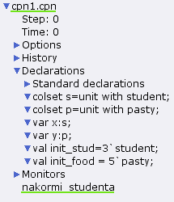
Выполнение лабораторной работы
2. Зададим декларации модель “Накорми
студентов”.
Рис. 2: Декларации модели “Накорми студентов”

Slide 5
Выполнение лабораторной работы
State Space
Nodes: 4
Arcs: 3
Secs: 0
3. Запустив получим результат - наши голодные студенты поели и стали сытыми, а количество пирожков
уменьшилось. Можем просмотреть отчет о пространстве состояний.
Status: Full
Scc Graph Nodes: 4
Arcs: 3
Secs: 0

Slide 6
Выполнение лабораторной работы
4. В том же файле статистки мы можем найти максимальные и минимальные состояния для наших мультисетов и отдельных значений
Best Integer Bounds
 | Upper | Lower
nakormi_studenta'food 1 | 5 | 2
nakormi_studenta'hungry_student 1 | 3 | 0
nakormi_studenta'satisfied_student 1 | 3 | 0

Slide 7
Выполнение лабораторной работы
Best Upper Multi-set Bounds nakormi_studenta'food 1
nakormi_studenta'hungry_student 1
nakormi_studenta'satisfied_student 1
5`pasty 3`student 3`student

Slide 8
Выполнение лабораторной работы
Best Lower Multi-set Bounds nakormi_studenta'food 1
nakormi_studenta'hungry_student 1
nakormi_studenta'satisfied_student 1
2`pasty empty empty

Slide 9
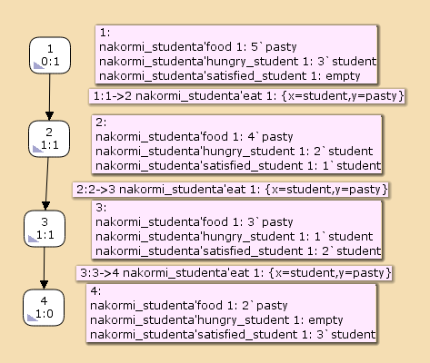
Выполнение лабораторной работы
5. Построим граф пространства состояний.
Рис. 3: Пространство состояний для модели “Накорми студентов”

Slide 10
Выводы
Во время выполнения лабораторной работы, я провел моделирование ‘модели‘ “Накорми студентов”, создал отчет и граф пространства состояний.

